Slide 1
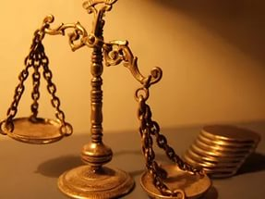
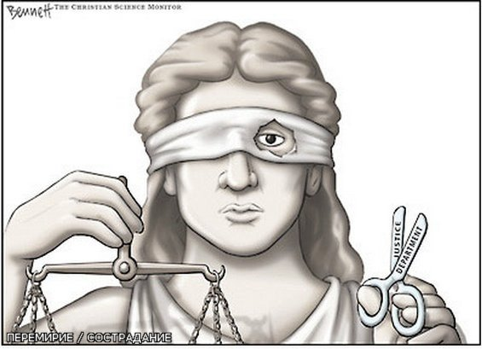
Тема: Справедливость и равенство

Slide 2
Правила ведения дискуссии:
- говорите здесь и сейчас;
- выступать можно только с разрешения ведущего;
- в дискуссии должны участвовать все;
- каждый участник дискуссии должен иметь возможность высказаться;
- обсуждению подлежат все без исключения позиции;
- постарайтесь дослушать выступающего до конца и понять его точку зрения;
- критикуйте не оппонентов, а их идеи;
- в процессе дискуссии допускается изменение позиции участников под воздействием фактов и аргументов;
- в процессе дискуссии подводятся промежуточные и конечные итоги.

Slide 3
Задание для дискуссии «Око за око, зуб за зуб»
Задание «око за око, зуб за зуб»
Подумайте:
Можно ли считать, что убийство человека в ответ на другое убийство является справедливым? Разве справедливость связана с насилием и злом?
Как связаны между собой равенство и справедливость? Если в обществе распределение материальных благ будет осуществляться поровну для всех, т.е. на условиях равенства, можно ли считать это справедливым?
Может ли различаться понимание справедливости у разных людей, живущих в одном государстве? От чего это зависит?

Slide 4
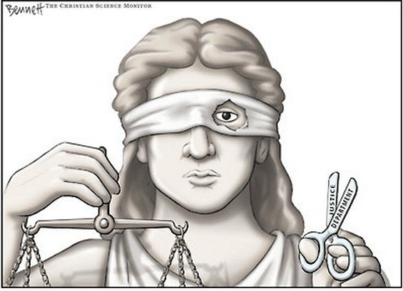
Синквейн-
это “стихотворение”, состоящее из пяти строк.
В синквейне человек высказывает свое отношение к проблеме.
Порядок написания синквейна:
первая строка – ключевое слово, определяющее содержание;
вторая строка – два прилагательных, характеризующие данное понятие;
третья строка – три глагола, выражающие действия понятия;
четвертая строка - короткое предложение, в котором автор высказывает
свое отношение к понятию;
пятая строка - одно слово, через которое выражаются ассоциации,
связанные с данным понятием.

Slide 5
Выберите тему для написания эссе:
Справедливость предполагает за равное деяние равную плату.
Справедливыми считают людей, исполняющих закон и отвечающих добром на добро, а несправедливыми – чинящих произвол, нарушающих права других людей.
Быть добрым совсем нетрудно; трудно быть справедливым. Гюго
Справедливость воцарится тогда, когда каждый будет воспринимать чужую обиду, как свою. Солон.
Быть несправедливым к себе так же трудно, как быть справедливым к другим. Лемель
Справедливость — вот добродетель душ великих. Платон
Существует два первоначала справедливости: никому не вредить и приносить пользу обществу. Цицерон
Первейшее равенство – справедливость. Гюго
Равенства трудно достичь потому; что мы стремимся стать равными только с теми, кто выше нас. А. Бек

Slide 6
